Slide 1
Técnicas de Programación
REST Services

Slide 2


Arquitectura de Sistemas Web
Repaso rápido
Hardware
Software
Servidor
Back end
Front end
Hardware
Base de datos
Cliente
Hardware
Servidor

Slide 3
Cliente - Servidor
Cliente:
Se encarga de manejar la interfaz gráfica del usuario
Servidor:
Se encarga de:
Almacenar los datos
Dar seguridad (que cada uno vea solo sus datos, etc)

Slide 4
Acciones:
Estos son algunos de las acciones que vamos a ver al momento de consumir una API:
Traer todos los datos estáticos que están en el servidor
Traer un dato
Guardar nuevos datos
Borrar datos
Editar datos

Slide 5

API
Que es una API y para qué sirve?

Slide 6
API
Una API es una interfaz que nos da una aplicación para comunicarnos con ella. es un contrato que le permite a dos o más softwares comunicarse entre sí y compartir información. Las API son responsables de casi todo lo que hacemos en la web. Son la manera cómo los datos se conectan de un lugar a otro, y luego a nuestros dispositivos. el mecanismo más útil para conectar dos softwares entre sí para el intercambio de mensajes o datos en formato estándar como JSON.
API
Cliente
Programa Servidor

Slide 7
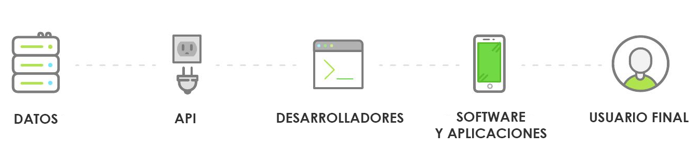
API
Como funciona?
Los datos son los que están en una BBDD o Servidor, etc.
La API es la puerta que conecta a los desarrolladores con los datos y también actúa como filtro.
Los desarrolladores son quienes manipulan o crean una aplicación para esos datos, con las API´s públicas se proporcionan formas para consumirlas.
El software se conectan a datos y servicios que brindan interesantes experiencias al usuario.

Slide 8
REST
REST: Representational State Transfer, es un tipo de arquitectura de desarrollo web que se apoya totalmente en el estándar HTTP.
Es el tipo de arquitectura más natural y estándar para crear APIs para servicios orientados a Internet.
La mayoría de las APIs REST usan JSON para comunicarse.

Slide 9
REST
Se asocian URLs a recursos.
Al que se puede acceder o modificar mediante los métodos del protocolo HTTP.
Se basa en acciones (llamadas verbos) que manipulan los datos.
POST: Crear un recurso
GET: Obtener uno o muchos recursos
PUT: Actualizar uno o muchos recursos
DELETE: Borrar un recurso
Se utilizan los errores del protocolo HTTP.
200 ok, 404 not found, etc.

Slide 10
API REST - EJEMPLO
GET /users (en genérico /users)
Acceder al listado de users
POST /users (en genérico /users)
Crear un user nuevo
GET /users/123 (en genérico /users/:id_fact)
Acceder al detalle de un user
PUT /users/123 (en genérico /users/:id_fact)
Editar el users, sustituyendo la totalidad de la información anterior por la nueva.
DELETE /users/123 (en genérico /users/:id_fact)
Eliminar el user

Slide 11
Manejo de errores en REST
Se pueden utilizar los errores del protocolo HTTP:
200 OK Standard response for successful HTTP requests
201 Created
202 Accepted
301 Moved Permanently
400 Bad Request
401 Unauthorised
402 Payment Required
403 Forbidden
404 Not Found
405 Method Not Allowed
500 Internal Server Error
501 Not Implemented
https://www.w3.org/Protocols/rfc2616/rfc2616-sec10.html
https://restfulapi.net/http-status-codes/

Slide 12
Consumir una API
A modo de ejemplo para poder utilizar REST vamos a utilizar algún servicio web que nos permita consumir una API lista, como es el caso de MockAPI.
https://www.mockapi.io/
Mockapi es muy simple de usar, nos provee los verbos para acceder y manipular datos, y nos permite generar y cargar datos a nuestro gusto y simular una base de datos o servidor.

Slide 13
SOAP
SOAP: Simple Object Access Protocol, protocolo estándar que define cómo dos objetos en diferentes procesos pueden comunicarse por medio de intercambio de datos XML. Queda claro que la comunicación se realiza mediante XML, lo cual nos debe de quedar muy claro, pues es en este aspecto donde radican las principales diferencias con REST.
SOAP no está limitado a este protocolo, si no que puede ser enviado por FTP, POP3, TCP, etc.
SOAP es un formato más pesado, tanto en tamaño como en procesamiento, pues los XML tiene que ser parseado a un árbol DOM.

Slide 14
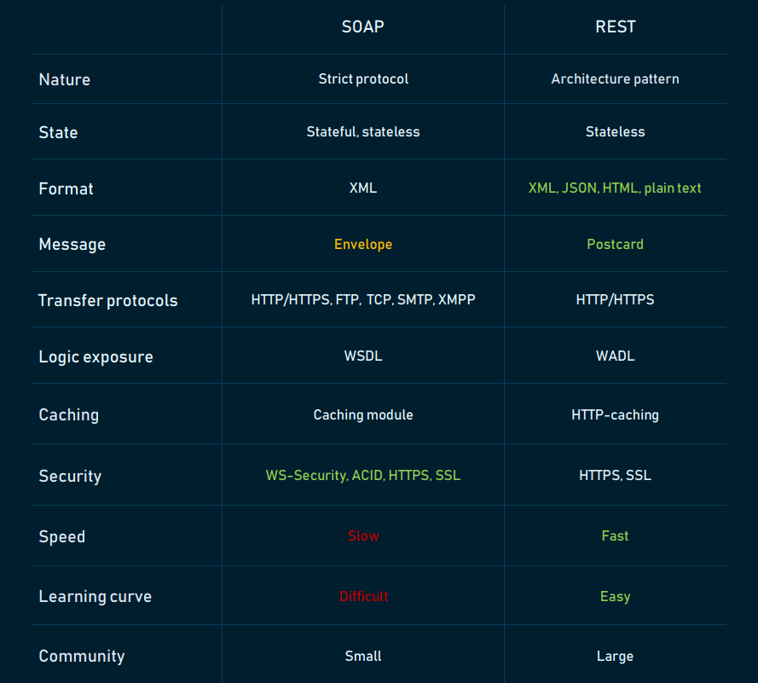
REST - SOAP
https://developers.sw.com.mx/knowledge-base/soap-o-rest/
https://www.oscarblancarteblog.com/2017/03/06/soap-vs-rest-2/

Slide 15
Para qué usamos una API preparada?
Nos permite trabajar con el front end aunque nuestro back end no esté implementado. Es una muy buena forma de poder seguir trabajando y probar la aplicación con datos sin tener que esperar a que esté implementado el backend o que la base de datos tenga información.
Mientras tanto podemos seguir desarrollando la aplicación y prepararla para cuando esté lista.

Slide 16
Ejemplo archivo JSON
Vamos a tener que manipular y preparar archivos del tipo JSON para comunicarnos con la API:
{
"status": "OK",
"compras": [
{
"producto": "Manzana",
"precio": "20"
}
]
}
Array de todos los registros de compras

Slide 17
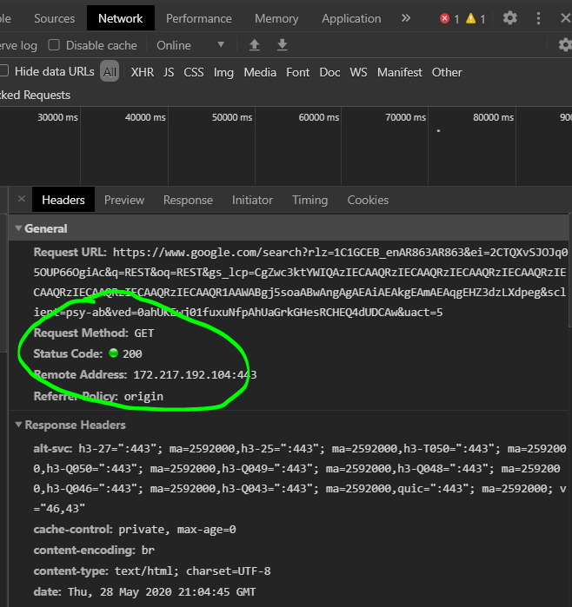
Ver la respuesta JSON
El navegador por defecto siempre hace GET para bajar las páginas.
Si ponemos la URL en el navegador vemos directamente el JSON (aunque solo nos sirve para GET, no para otros métodos de HTTP).

Slide 18
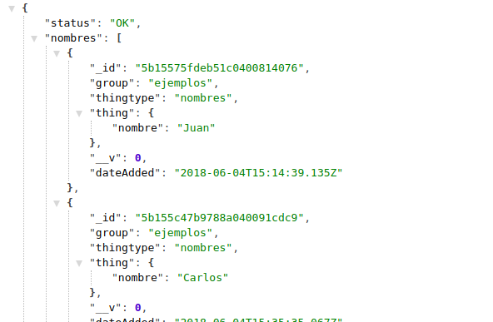
JSON en el navegador
Extensión para Chrome:
JSON Formatter

Slide 19
Ejemplo de respuesta
Analizamos la estructura de la respuesta para poder leerla
{
"status": "OK",
"compras": [
{
"producto": "Manzana",
"precio": "20"
}
]
}
Array de todos los registros

Slide 20
Consumir la API
Ahora nos falta consumir esa API desde el front-end.
Lo que vamos a poder realizar es hacer uso de los distintos verbos que mencionamos anteriormente, y poder trabajar y realizar operaciones con esa información.

Slide 21
Repaso de fetch() en ES7
ES7 incorpora la interfaz fetch()
let promise = fetch(url);
El uso más simple de fetch() toma un argumento (la ruta del recurso que se quiera traer) y el resultado es una promesa que contiene la respuesta (un objeto Response)
https://developer.mozilla.org/es/docs/Web/API/Fetch_API/Utilizando_Fetch

Slide 22
GET
response.json()
Al ejecutar res.json() se parsea (“compila”) a un objeto automáticamente.
Devuelve una promesa, dado que convertir a JSON puede demorar mucho.
fetch('https://rickandmortyapi.com/api/character/?page=19') .then( datos => { return (datos.json()); } ) .then( datos => console.log(datos) ) .catch( err => { console.log(err); } );

Slide 23
POST
En HTTP existen diferentes métodos.
Para la creación de un recurso se utiliza el método POST.
Vamos a configurar un POST para enviar datos a la API de MockAPI y poder crear datos.
fetch('https://5ecdadc47c528e00167cd6de.mockapi.io/users', { method: 'POST', body: JSON.stringify(data), headers: { 'Content-Type': 'application/json' } }) .then(datos => { return (datos.json()) }) .then(datos => console.log(datos)) .catch(err => { console.log(err) });

Slide 24
¿Cómo enviamos los datos?
Para trabajar con APIs REST, los datos en general se envían en formato JSON
Para la estructura del dato, usamos la misma de salida
{
"producto": "Manzana",
"precio": "20"
}

Slide 25
PUT
Similar al POST.
En lugar de crear un item, vamos a modificar uno que ya existe.
Vamos a necesitar el :ID del item a modificar.
También los nuevos datos del item.
¿Cual es la URL que vamos a crear?
Combina parámetros y el acceso al body del request

Slide 26
PUT
Al igual que POST con PUT podemos modificar un recurso en nuestro servidor o base de datos, reemplazando por completo los datos anteriores.
fetch('https://5ecdadc47c528e00167cd6de.mockapi.io/users/22', { method: 'PUT', body: JSON.stringify(data), headers: { 'Content-Type': 'application/json' } }) .then(datos => { return (datos.json()) }) .then(datos => console.log(datos)) .catch(err => { console.log(err) });

Slide 27
DELETE
Para enviar el borrado desde el front-end:
Se usa fetch, similar al POST pero cambiando la ruta
Necesito poner muchos botones
Que cada boton sepa de que elemento es
Asignar el click (el mismo a todos)
Que el click pueda diferenciar qué botón fue

Slide 28
DELETE
Se hace el uso del verbo DELETE con el cual podemos eliminar un elemento en nuestro servidor o base de datos, para eso también se va a necesitar el id del item o recurso a eliminar.
fetch('https://5ecdadc47c528e00167cd6de.mockapi.io/users/21', { method: 'DELETE' }) .then(datos => { return (datos.json()) }) .then(datos => console.log(datos)) .catch(err => { console.log(err) });

Slide 29
Ejercicios

Slide 30
Ejercicio
Crear una base de datos en MockAPI con datos falsos para simular un sistema o servicio que vamos a consumir, y luego a través de Postman o desde JavaScript hacer uso de los verbos para intercambiar y modificar datos.
Nota: pueden utilizar MockAPI con el proyecto de REACT y consumen la API con datos y llenar la UI del proyecto.

